Slide 1

Udine 25 novembre 2025
La georeferenziazione delle autorizzazioni ambientali
(AUA e AIA) su piattaforma GIS
(Sistemi Informativi Geografici)
Glauco Spanghero
Raffaele Lotto
Direzione centrale difesa dell’ambiente, energia e sviluppo sostenibile
Servizio autorizzazioni per la prevenzione dall’inquinamento

Slide 2
Le tematiche georiferite
Servizio autorizzazioni per la prevenzione dall’inquinamento (SAPI)
AUA (Autorizzazione Unica Ambientale):
  provvedimento per le piccole e medie imprese, disciplinato dal Decreto del Presidente della repubblica 13 marzo 2013, n. 59, che sostituisce i titoli abilitativi in campo ambientale di cui un’impresa ha bisogno per iniziare o e/o proseguire la sua attività.
  Più di 3.000 stabilimenti attivi in FVG
AIA (Autorizzazione Integrata Ambientale):
  provvedimento, disciplinato dalla parte II del D.lgs n. 152/2006, che autorizza l'esercizio delle installazioni che svolgono attività di cui all’allegato VIII, imponendo misure tali da evitare oppure ridurre le emissioni nell’aria, nell’acqua e nel suolo per conseguire un livello elevato di protezione dell’ambiente nel suo complesso.
  Più di 200 impianti attivi in FVG
RIR (Rischi Incidente Rilevante):
  stabilimenti soggetti alla normativa Seveso, ex D.Lgs. n. 105/2015.
  29 stabilimenti attivi in FVG
Direzione centrale difesa dell’ambiente, energia e sviluppo sostenibile
Notes:
L'autorizzazione integrata ambientale sostituisce:
a) autorizzazione alle emissioni in atmosfera, fermi restando i profili concernenti aspetti sanitari (titolo I alla parte V del D.lgs n. 152/2006);
b) autorizzazione allo scarico (capo II del titolo IV della parte terza del d.lgs 152/2006)
c) autorizzazione unica per i nuovi impianti di smaltimento e recupero rifiuti (art. 208 del d.lgs 152/2006)
d) autorizzazione allo smaltimento degli apparecchi contenenti PCB-PCT (art.7 del Dlgs 209/2009)
e)autorizzazione all’utilizzo dei fanghi derivati dal processo di depurazione in agricoltura (art. 9 del D.lgs n. 99/1992)
f) comunicazione di cui all’art. 216 del D.lgs 152/2006
I titoli abilitativi ricompresi nell'AUA sono:
a) autorizzazione agli scarichi di cui al capo II del titolo IV della sezione II della Parte terza del decreto legislativo 3 aprile 2006, n. 152;
b) comunicazione preventiva di cui all'articolo 112 del decreto legislativo 3 aprile 2006, n. 152, per l'utilizzazione agronomica degli effluenti di allevamento, delle acque di vegetazione dei frantoi oleari e delle acque reflue provenienti dalle aziende ivi previste;
c) autorizzazione alle emissioni in atmosfera per gli stabilimenti di cui all'articolo 269 del decreto legislativo 3 aprile 2006, n. 152;
d) autorizzazione generale di cui all'articolo 272 del decreto legislativo 3 aprile 2006, n. 152;
e) comunicazione o nulla osta di cui all'articolo 8, commi 4 o comma 6, della legge 26 ottobre 1995, n. 447;
f) autorizzazione all'utilizzo dei fanghi derivanti dal processo di depurazione in agricoltura di cui all'articolo 9 del decreto legislativo 27 gennaio 1992, n. 99;
g) comunicazioni in materia di rifiuti di cui agli articoli 215 e 216 del decreto legislativo 3 aprile 2006, n. 152.
h) autorizzazione idraulica relativa agli scarichi di cui all’articolo 3, comma 1, lettera a), D.P.R. 59/2013 [dal 01/01/2021]
+ modifiche di cui all’art. 72 c. 1 Dlgs. 203/2022

Slide 3
Georeferenziazione
Servizio autorizzazioni per la prevenzione dall’inquinamento (SAPI)
Per ciascuna ditta (AUA, AIA e RIR) è stato georiferito ogni singolo stabilimento, individuando il punto baricentrico dello stesso.
Ogni stabilimento è dotato di una propria autorizzazione ambientale ed è definito da:
  un codice univoco (regionale per AUA e AIA, nazionale per RIR), che identifica anche il relativo fascicolo nelle banche dati documentali regionali;
  un «punto» georiferito sulla mappa GIS.
Il sistema di riferimento adottato per le banche dati GIS è naturalmente quello ufficiale previsto dalla nostra Regione: RDN2008/TM33 (EPSG6708).
Direzione centrale difesa dell’ambiente, energia e sviluppo sostenibile

Slide 4
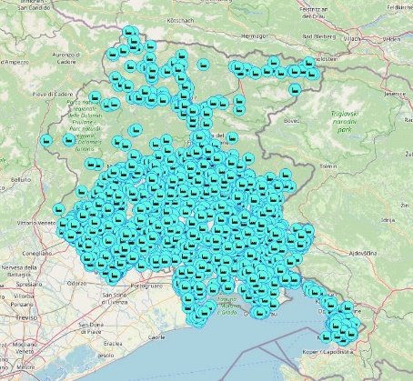
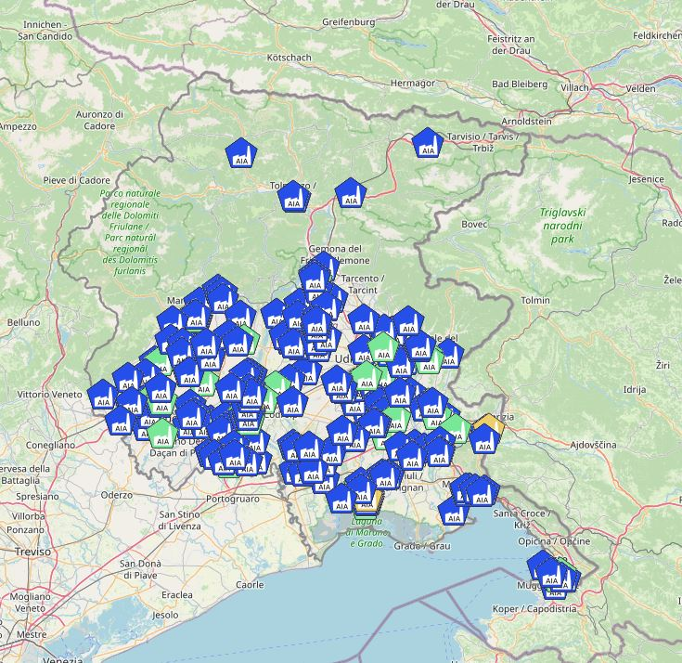
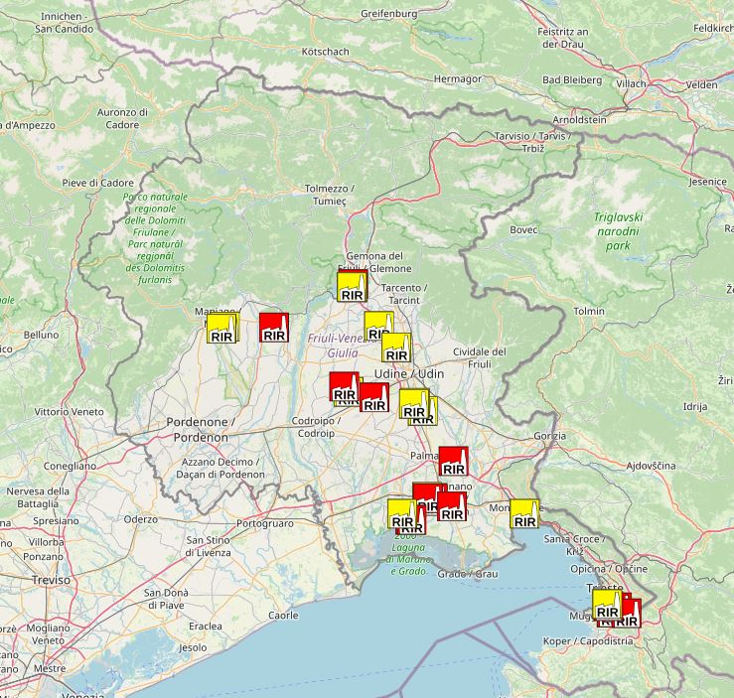
Servizio autorizzazioni per la prevenzione dall’inquinamento (SAPI)
  AUA
  più di 3.000
  stabilimenti in FVG
  AIA
  più di 200
  stabilimenti in FVG
  RIR
  29
  stabilimenti in FVG
Direzione centrale difesa dell’ambiente, energia e sviluppo sostenibile

Slide 5
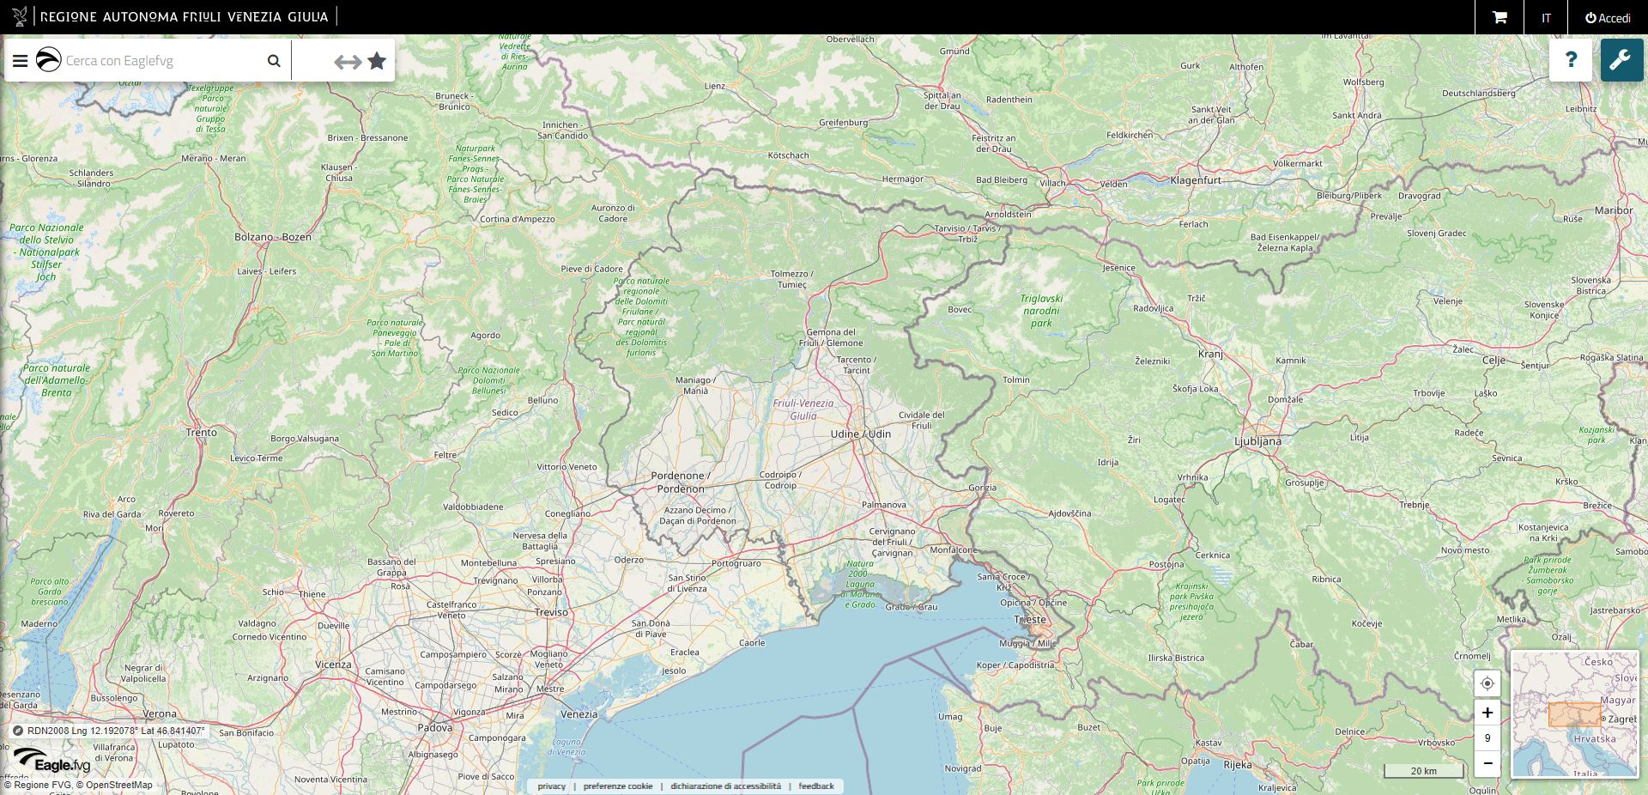
Consultazione dati in piattaforma regionale Eagle FVG
Servizio autorizzazioni per la prevenzione dall’inquinamento (SAPI)
I dati GIS sono consultabili attraverso la piattaforma regionale Eagle FVG
https://eaglefvg.regione.fvg.it
Direzione centrale difesa dell’ambiente, energia e sviluppo sostenibile

Slide 6
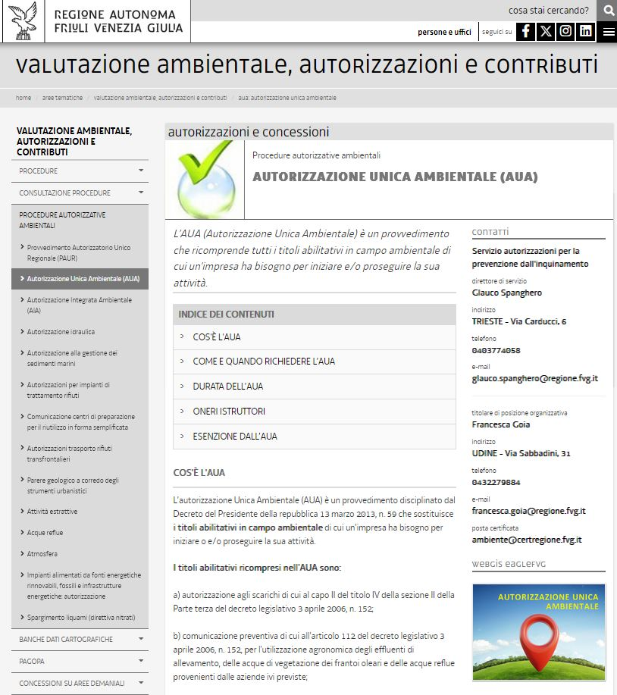
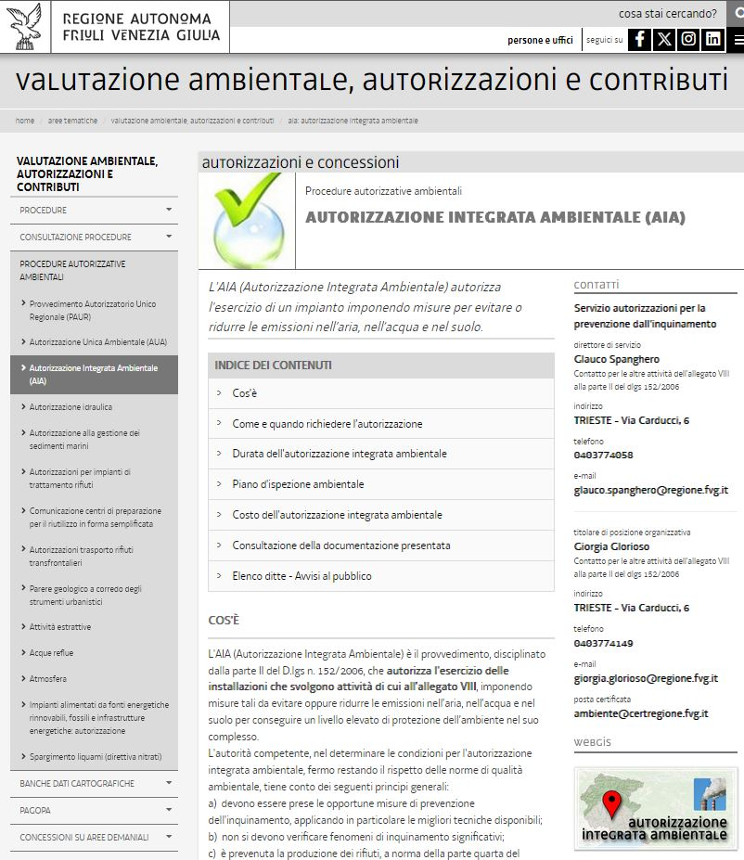
Accesso diretto dal sito web regionale
Servizio autorizzazioni per la prevenzione dall’inquinamento (SAPI)
Caricamento automatico dei dati AUA e AIA (Google: «fvg aua» , «fvg aia»)
Direzione centrale difesa dell’ambiente, energia e sviluppo sostenibile

Slide 7
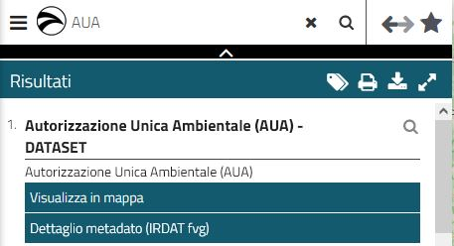
Utilizzo di Eagle FVG (Dati AUA)
Servizio autorizzazioni per la prevenzione dall’inquinamento (SAPI)
Per visualizzare la posizione delle AUA nella mappa, è sufficiente indicare nella finestra di ricerca la parola «AUA», cliccare sul tematismo «DATASET» che compare nell’elenco dei risultati e quindi su «Visualizza in mappa»:
Direzione centrale difesa dell’ambiente, energia e sviluppo sostenibile

Slide 8
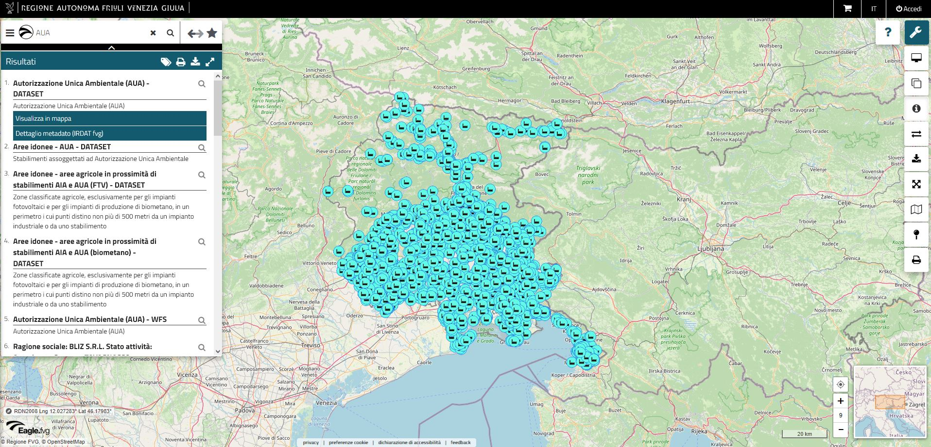
Visualizzazione dati AUA e strumenti di interrogazione
Servizio autorizzazioni per la prevenzione dall’inquinamento (SAPI)
Direzione centrale difesa dell’ambiente, energia e sviluppo sostenibile

Slide 9
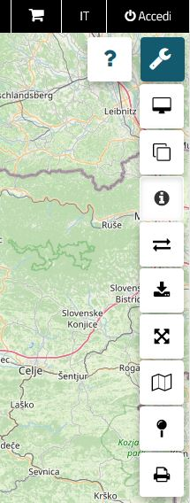
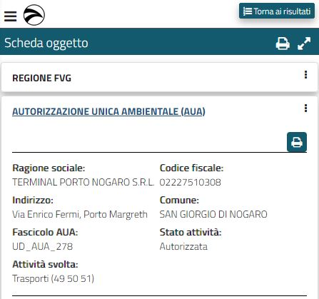
Interrogazione dei dati su mappa GIS Eagle FVG
Servizio autorizzazioni per la prevenzione dall’inquinamento (SAPI)
Direzione centrale difesa dell’ambiente, energia e sviluppo sostenibile

Slide 10

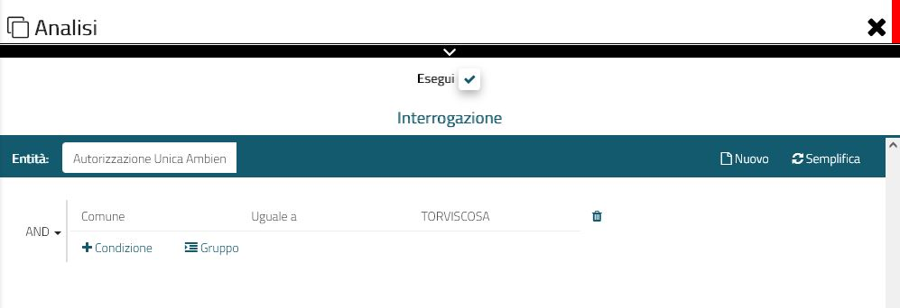
Analisi dati
Servizio autorizzazioni per la prevenzione dall’inquinamento (SAPI)
Dal menù di Eagle in alto a sinistra, è possibile accedere alla schermata «Analisi» che permette di effettuare una ricerca basata sui campi della tabella associata ai punti GIS
Esempio:
Estrazione dell’elenco di tutti gli stabilimenti AUA presenti nel comune di Torviscosa
Direzione centrale difesa dell’ambiente, energia e sviluppo sostenibile

Slide 11
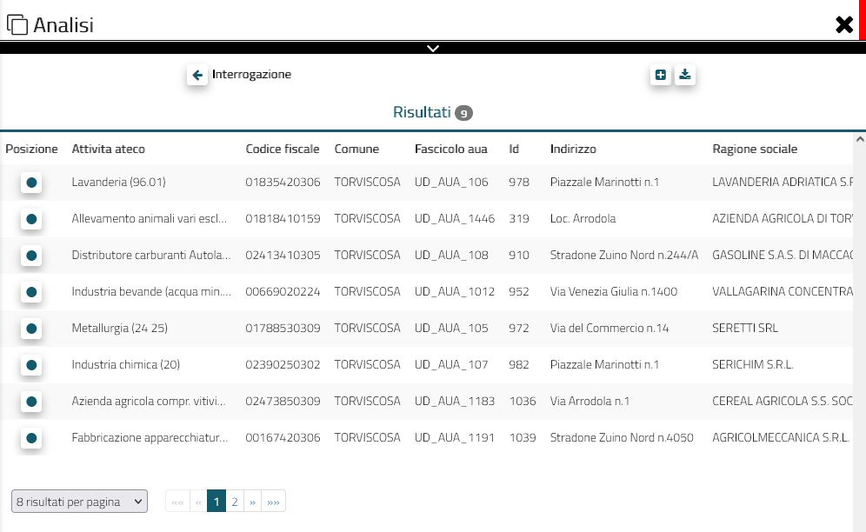
Risultato
Servizio autorizzazioni per la prevenzione dall’inquinamento (SAPI)
Esempio:
Estrazione dell’elenco di tutti gli stabilimenti AUA presenti nel comune di Torviscosa
Cliccando sul tasto «Posizione» sarà visualizzato il relativo stabilimento sulla mappa
L’elenco può essere esportato in formato Excel
Direzione centrale difesa dell’ambiente, energia e sviluppo sostenibile

Slide 12
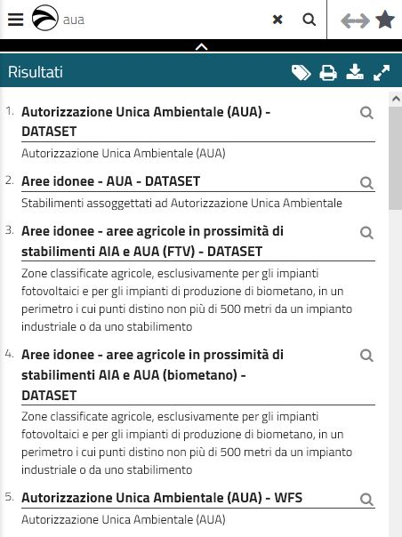
Esportazione dati su GIS esterno (servizio WFS)
Servizio autorizzazioni per la prevenzione dall’inquinamento (SAPI)
Eagle FVG permette di effettuare già una buona analisi GIS sul web dei dati degli stabilimenti AUA e AIA, caricando moltissimi altri tematismi utili, come ad esempio i corsi d’acqua, le strade, i confini comunali, ecc.
Per gli utenti che utilizzano software GIS, esiste comunque la possibilità di caricare nei propri progetti il tematismo degli stessi stabilimenti, attraverso il servizio WFS (accessibile sempre dalla ricerca di Eagle) e di disporre quindi sempre della versione più aggiornata dei dati.
Per chi già utilizza il software QGIS, si ricorda il plugin IRDATfvg Catalog Explorer, che permette di caricare facilmente i dati del catalogo regionale all’interno del proprio progetto di lavoro.
Direzione centrale difesa dell’ambiente, energia e sviluppo sostenibile

Slide 13
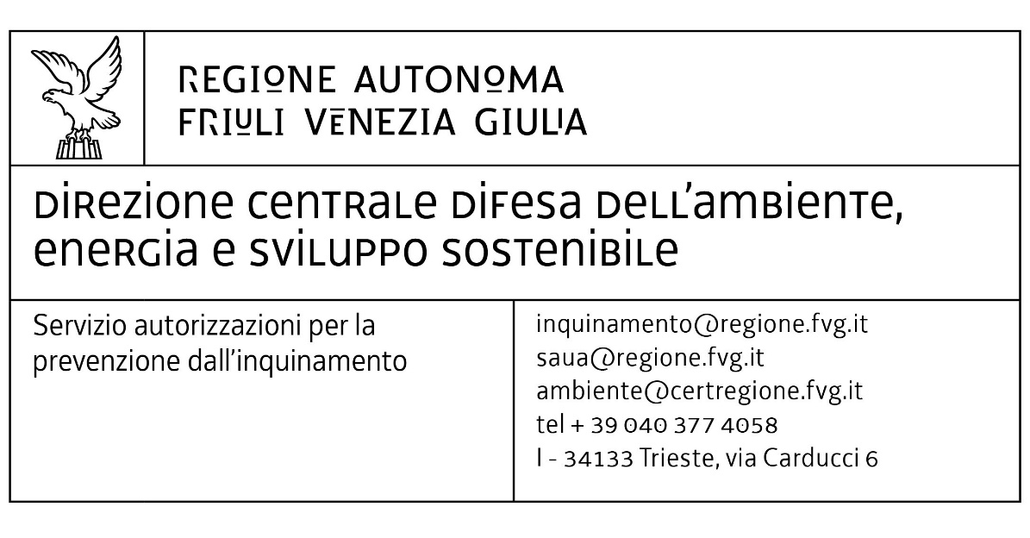
Grazie per l’attenzione
Servizio autorizzazioni per la prevenzione dall’inquinamento (SAPI)
Direzione centrale difesa dell’ambiente, energia e sviluppo sostenibile

